Slide 1
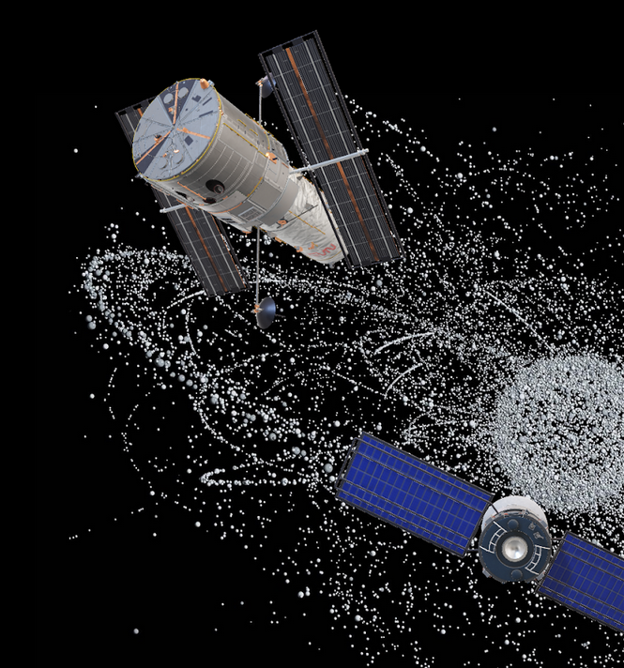

Exo mos
Jérôme Gerdy | CEO
Allan Couderette | CTO
Victor Lam | Fondateur
Camélia Mazouzi | Fondatrice
Fahem Rabhi | Fondateur
Sabrine Rahhou | Fondatrice
Notes:
JEROME Bonjour, et bienvenue dans cette présentation d’Exomos. Exomos est la réponse à un problème majeur de ce siècle, que nous allons vous présenter aujourd’hui, ainsi que la solution que nous comptons proproser.

Slide 2
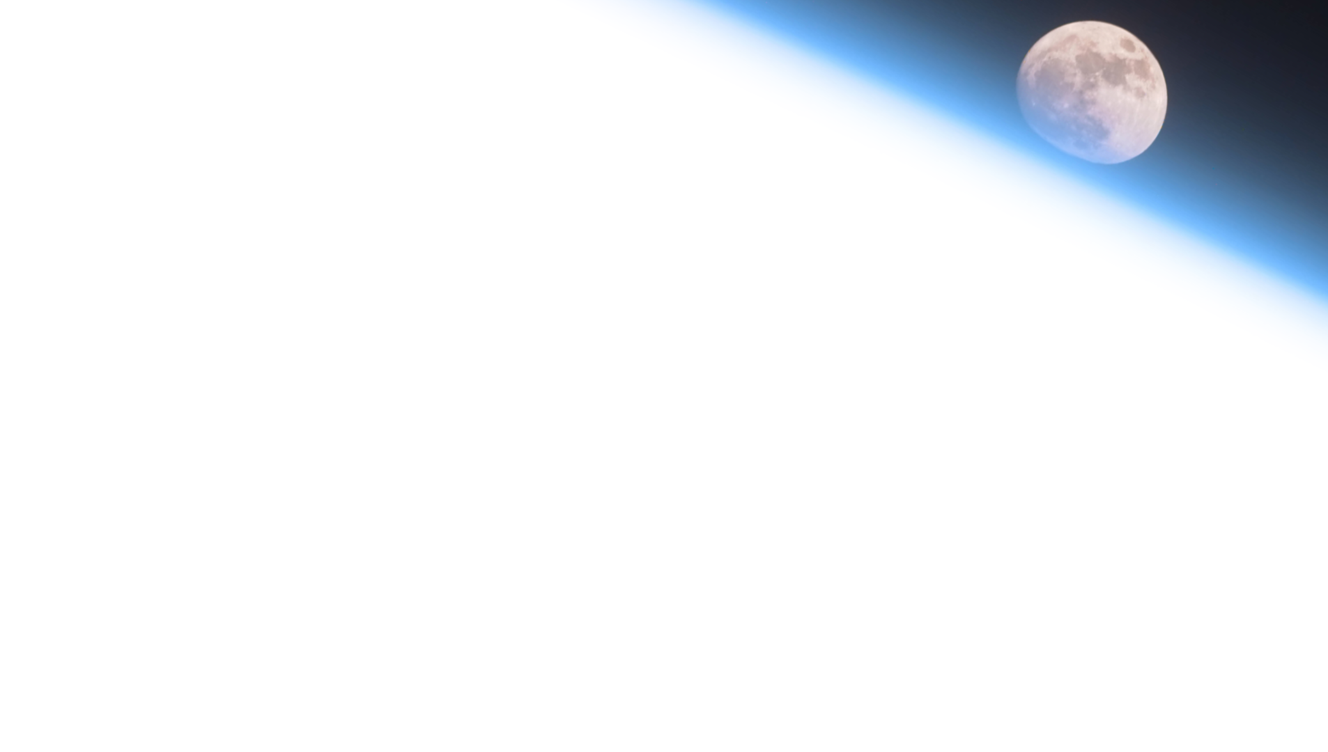



Sommaire
Le problème
La solution
Comment ça marche ?
Technologies utilisées
Market Size
Finance
Business Model
Concurrence
L’équipe
Notes:
Exomos est la réponse à un problème majeur de ce siècle, nous allons voir à travers ces parties comment nous allons répondre à ce problème

Slide 3
Le problème
Débris trop nombreux en orbite autour de la Terre, conséquences :
Risques de collisions avec des satellites en fonctionnement
Risques que les débris tombent dans des zones habitées
Risques d’orbites inutilisables
Notes:
JEROME Pour commencer, quel est notre problème? En 2009, une collision entre un satellite opérationnel iridium et un satellite non – opérationnel, donc un déchet en orbite autour de la terre, Cosmos à eu lieu. Cette collision a détruit le satellite d’iridium et créé de nombreux débris. Au départ, ce type de débris n’étaient pas pris en compte par les entreprises exploitant des satellites mais depuis ce jours, l’augmentation des débris spatiaux à augmenté très fortement. D’autres collision de ce type ont eu lieu, au point que la Station Spatiale internationale se trouve désormais en danger et doit réaliser régulièrement des manoeuvres d’évitement, mais le pire reste à venir. On craint d’avoir un jour des collisions en chaîne sans que l’on puisse reprendre le contrôle des orbites affectées.

Slide 4


La solution
Dispositif qui harponne, prend en filet ou attiré par magnétisme les débris, pour les détruire ou ramener sur Terre pour recyclage
Notes:
JEROME
Notre solution est donc de réaliser un système de récupération des débris spatiaux, et de permettre leur recyclage une fois sur Terre. En effet, très peu d’entreprises spatiales aujourd’hui payent le coût de ces déplacements, nous leur proposons donc de le faire à leur place.
Je laisse maintenant mon collègue Victor vous présenter le fonctionnement de notre solution

Slide 5
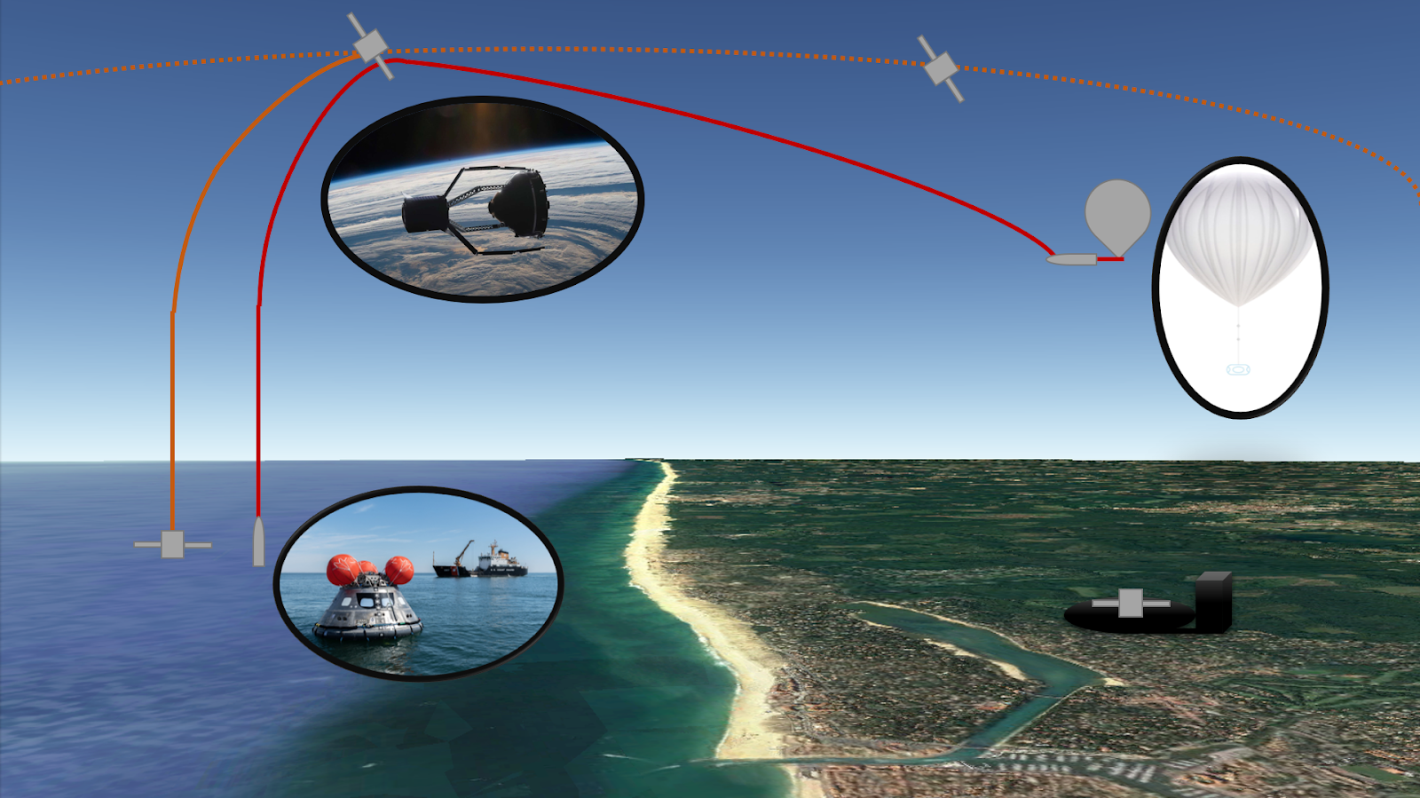
Comment ça marche ?
Élévation d’une plateforme via un ballon d’Hélium
Lancement du système de capture
Déviation sur la terre des débris
Recyclage si possible
3
2
1
4
Notes:
VICTOR. Merci Jérôme. Comment ça marche ?
Premièrement, c’est d’envoyer une plateforme à l’aide d’un ballon d’Hélium dans la Thermosphère qui se situe à 40 Km d’altitude.
Ici, 99% de l’atmosphère sera passé et nos systèmes de captures seront moins freinés par celle-ci. Economie de carburant.
Deuxièmement, on envoie ensuite nos systèmes de capture qui seront aussi grand qu’un grand missile PrSM (équivalent de la taille d’une voiture).
Troisièmement, ce système s’approchera du débris et le capturera. Il pourra aussi mettre en orbite des nano-satellite. La méthode de capture varie selon le débris. Ensuite, notre système de capture dévie le débris vers la terre. Puis le système se détache du débris, freine sa descente et termine sa course en parachute.
Quatrièmement, le débris et le système de capture sont ensuite récupéré pour recyclage.
Pour les détails techniques, je laisse la parole à Allan, directeur technique.

Slide 6

Technologies utilisées
Ballon à l’hélium
Système de capture
Base de lancement
Compartiment de capture
Parachute lors de la chute
Ballon d’Hélium
(40 Km, 99% de l’atmosphère est passé)
Système de contrôle embarqué (centrale inertiel et système de communication au centre opérationnel)
Propulsion de fusée (propergol solide en jaune et l’allumeur en bleu) peut monter jusqu’à 600 Km avec 100KG
Centre opérationnel, suivi du lancement
Lanceur du système de capture 700 Kg
Notes:
ALLAN Notre solution utilise un Ballon d’Hélium, un système de capture et un centre des opérations. Le centre des opérations suivra les différentes étapes de lancement et de récupération. Il communiquera avec un système de lancement des captures attaché à un ballon d'Hélium. Ce système pourra transporter 6 système de capture. Un système de capture est composé d’un compartiment de capture, d’un parachute et d’un système de contrôle embarqué comprenant une central inertiel pour suivre la position du système et un système de communication pour communiquer avec le centre. Tous les systèmes seront en Matlab.

Slide 7
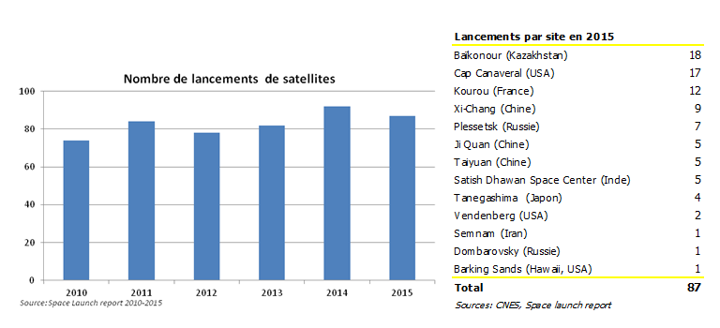
Market Size
Le marché spatial se répartis en trois parties
Marché spatial Européen à 7.25 Mds (2014)
Une partie non ouverte à la concurrence
Notes:
FAHEM
Conception de satellites, lanceurs et lancement de satellite
“(Fabrication du lanceur et mise en orbite est désormais un seul et même marché.)
Eurospace estime le chiffre d'affaires de l'industrie spatiale européenne à 7,25 Mds d’euros en 2014, dont 3,5 Mds d’euros pour la conception des satellites commerciaux, 1,3 Mds d’euros pour les activités scientifiques et le reste pour le domaine militaire.”

Slide 8

Business Model
Quelles sont les offres ?
Récupération de débris : À partir de 2 500 000 €
Lancement de nanosatellite : 2 000 000 €
Notes:
CAMELIA Nous, on propose 2 offres, la mise en orbite de nanosatellite et le désorbitage de débris spatiaux. Le prix de vente de la mise en orbite d’un nanosatellite est de 2 000 000 € et le prix de la récupération de débris est de 2 500 000€

Slide 9
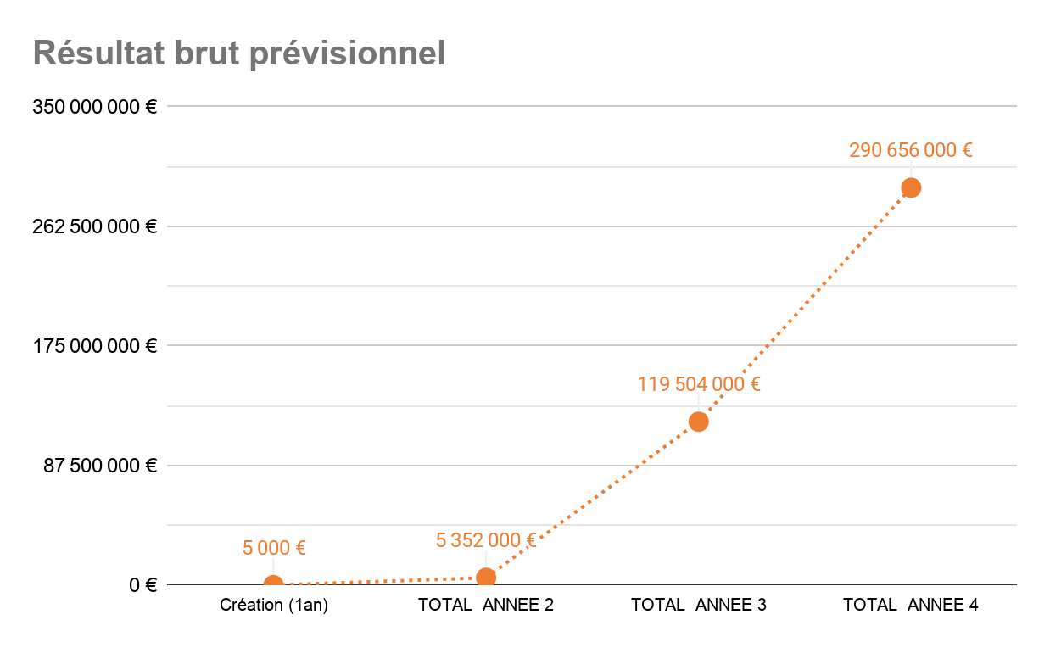
Finance
6 lancements la première année
18 lancements prévus la 4ème année
Notes:
CAMELIA Selon nos prévisions, nous estimons pouvoir augmenter notre capacité de lancement pour les années 3 et 4 de notre activité. La deuxième année, le résultat prévisionnel brut est estimé à 5 352 000€ puis de 119 504 000€ pour l’année 3 avec 12 lancements et enfin 290 656 000€ pour l’année 4 avec 18 lancements avec une stagnation du résultat pour les années qui suivent.

Slide 10
Concurrence
Clean Space
Olloo : zero2infinity
Force :
Ancien partenariat avec ESA
Faiblesse :
Coût élevé pour un lancement
Forces :
Lancement à bas coût de nanosatellite
Investissement de 81 millions de la part de futur demandeur
Faiblesses :
Développe principalement le voyage en haute atmosphère
Notes:
SABRINE suite a notre veille concurrentielle, On as principalement deux concurrents. Le premier étant Clean Space qui à déjà eu un partenariat avec ESA mais qui n’a fait qu’un lancé avec eu du fait du coût élevé du lancement. Ollo est une entreprise qui utilise le même système de ballon d’Hélium pour la monté de dispositif dans la haute atmosphère mais ils sont principalement dans le tourisme spatial.

Slide 11
L’équipe
Jérôme Gerdy - CEO
Ingénierie et management
Chef incarné expert dans le management d’entreprise
Allan Couderette - CTO
Ingénierie et technologie
Aime les nouvelles technologies et d’une personnalité ambitieuse
Victor Lam - Fondateur
Ingénierie et conformité
Expert en lois dans l’informatique
Camélia Mazouzi - Fondatrice
Finances et ingénierie
De nature joyeuse et enthousiaste
Fahem Rabhi - Fondateur
Technologie et conformité
Intrépide et ne manquant pas de courage
Sabrine Rahhou - Fondatrice
Technologie et ressources humaines
Un tempérament carré et à tendance à se projeter
Notes:
SABRINE Notre équipe est constitué de Jerome, le chef incarné de notre projet. D’Allan, leader technique du fait de son expérience et de ces compétences en ingénierie du projet. De Victor, Expert dans la sécurité informatique et de la réglementation. De Camélia dont la team

Slide 12





Merci
pour votre
attention
Notes:
SABRINE

